Slide 1
数据分析与模型训练
社交媒体计算与分析组

Slide 2
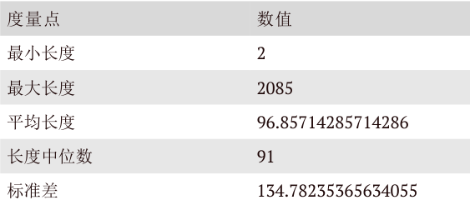
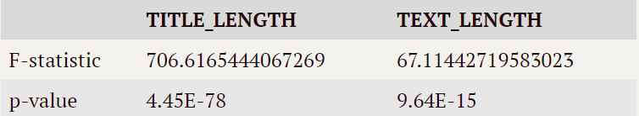
数据分析部分
文本长度分析
文本长度总体数据
标题长度、文本长度与BWS情感强度之间的关联性

Slide 3
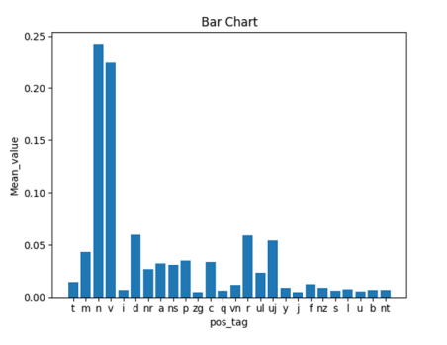
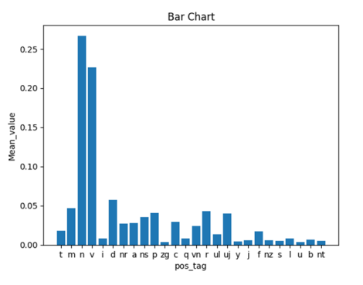
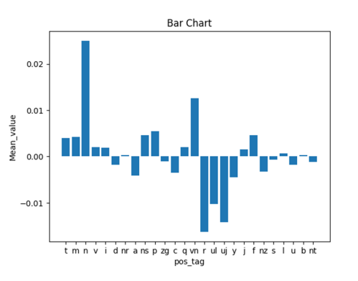
数据分析部分
POS词性分析
真新闻中词性分布
假新闻中词性分布
词性分布百分比相减结果

Slide 4
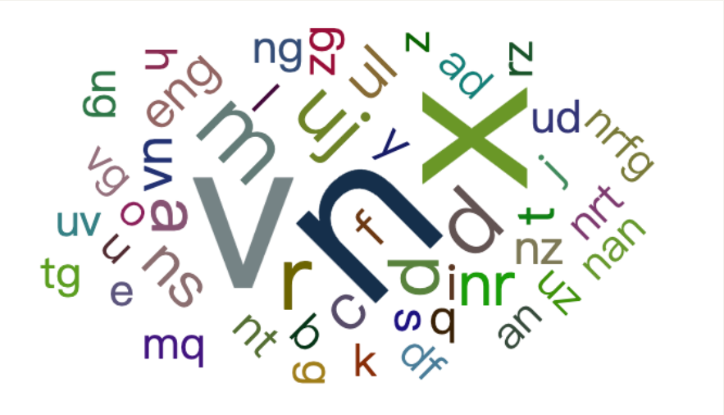
数据分析部分
POS词性分析
Fake news 词云图

Slide 5
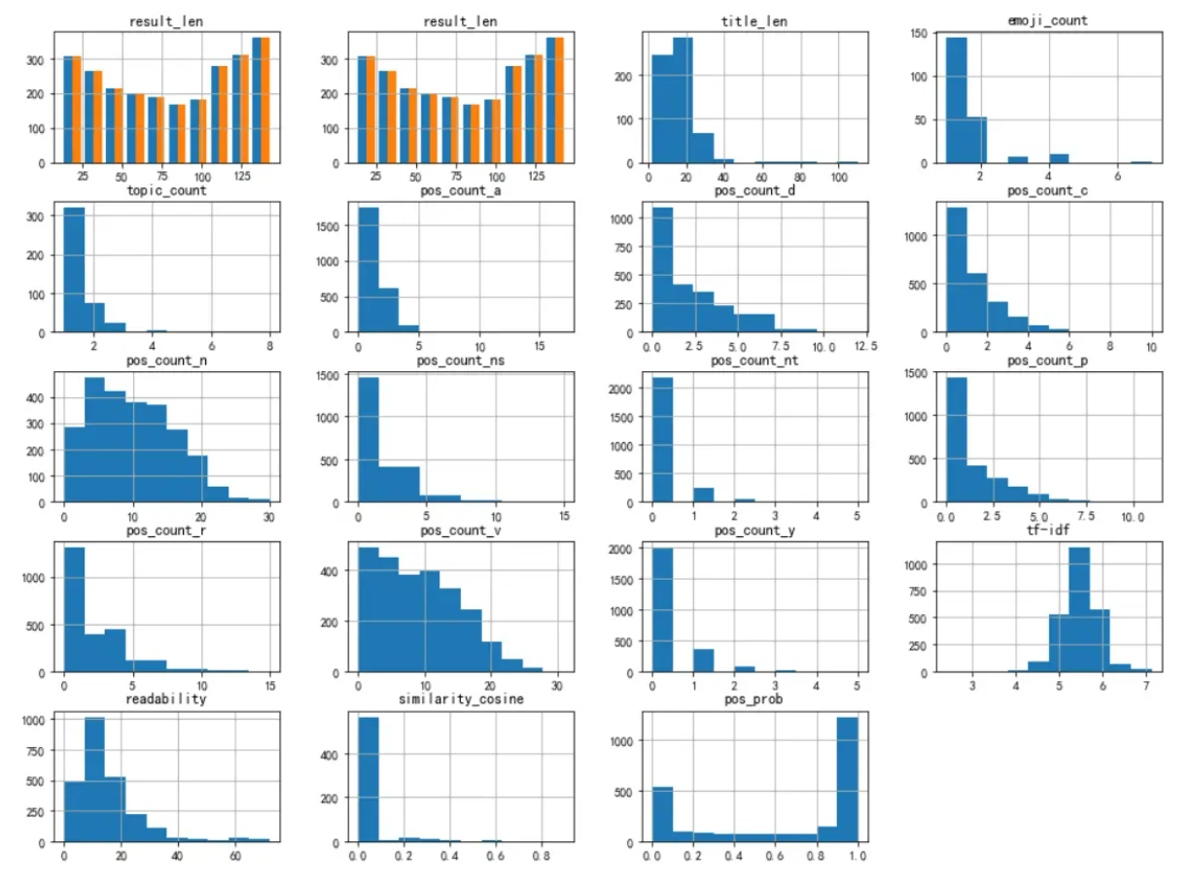
数据分析部分
其他特征分析

Slide 6
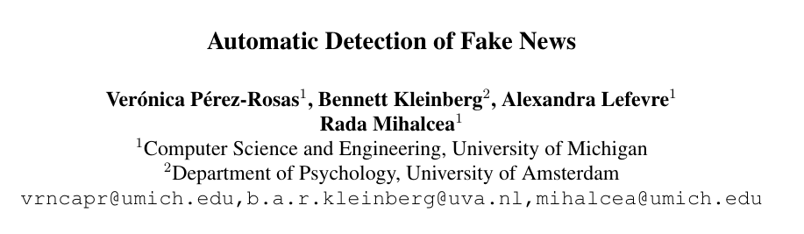
模型训练部分
Fake news检测

Slide 7
模型训练部分
Fake news检测
Serious Fabrications
Large-Scale Hoaxes
Humorous Fakes

Slide 8
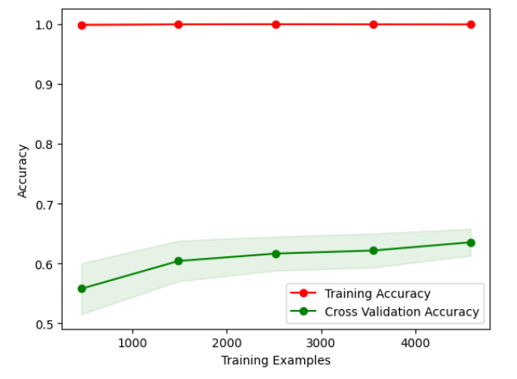
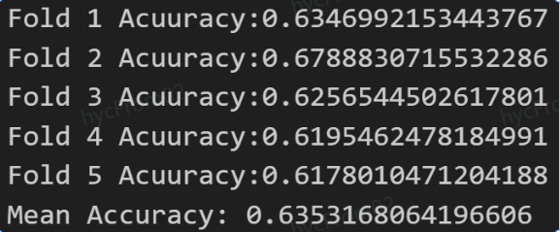
模型训练部分
MultinomialNB模型
5-Fold result
5-Fold result
Learning Curve

Slide 9
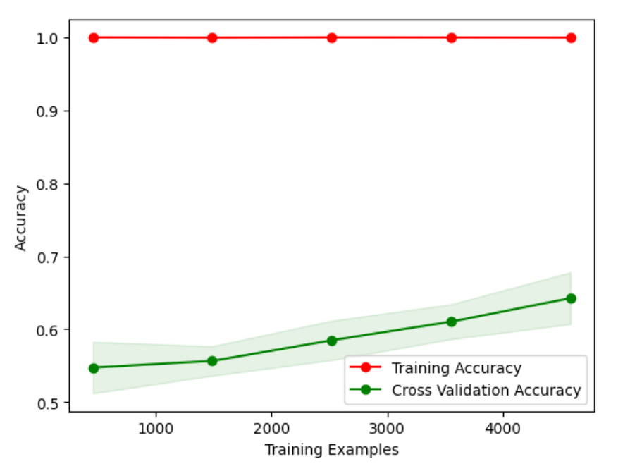
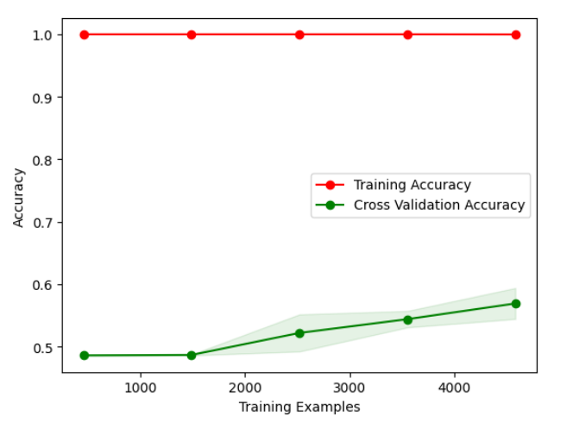
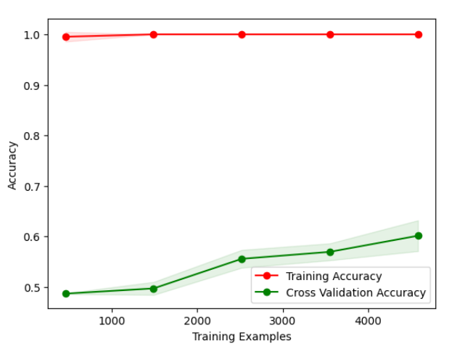
模型训练部分
SVM模型
Learning Curve of Linear
Learning Curve of Poly
Learning Curve of RBF

Slide 10
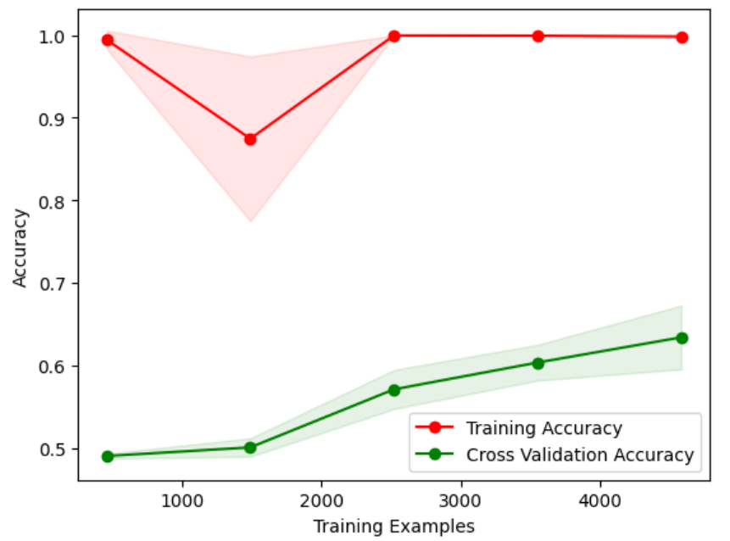
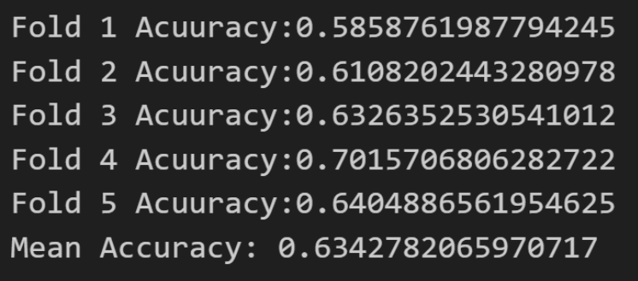
模型训练部分
LR模型
5-Fold result
Learning Curve

Slide 11
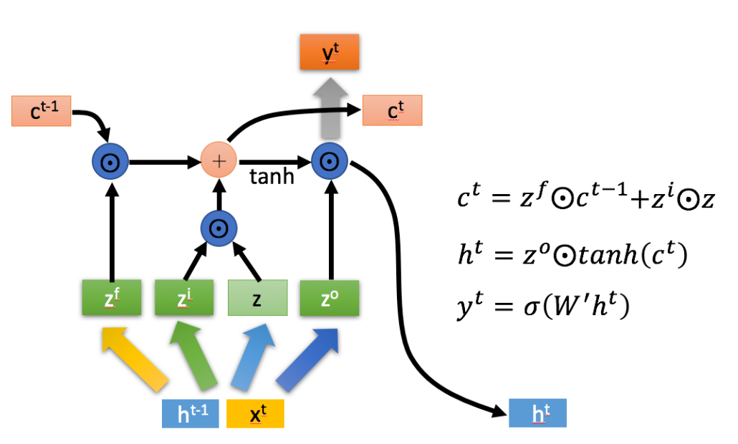
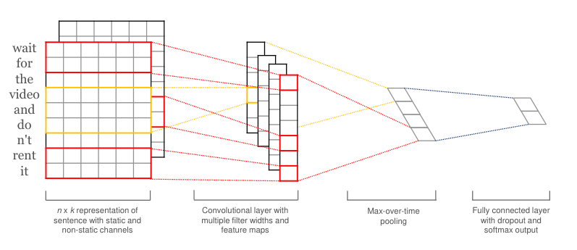
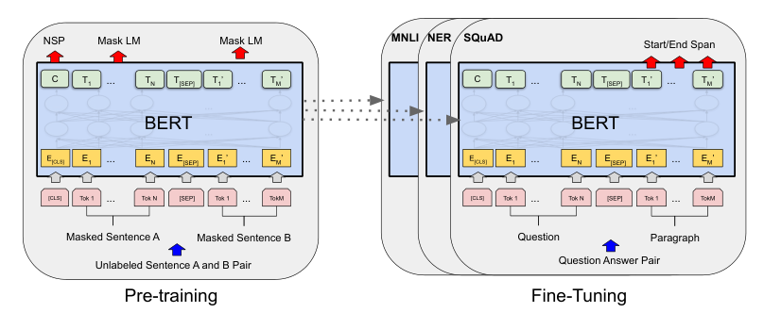
模型训练部分
深度学习模型

Slide 12
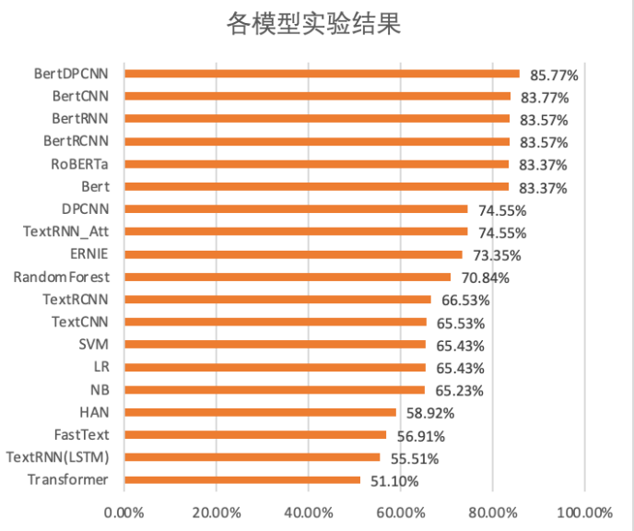
模型训练部分
深度学习模型

Slide 13
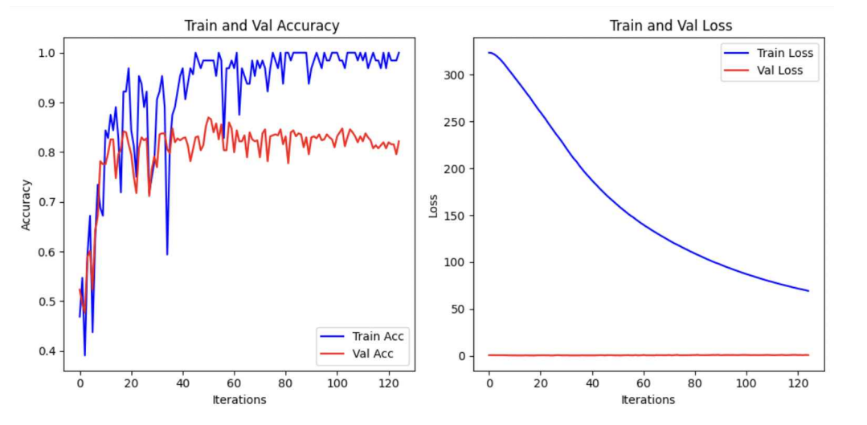
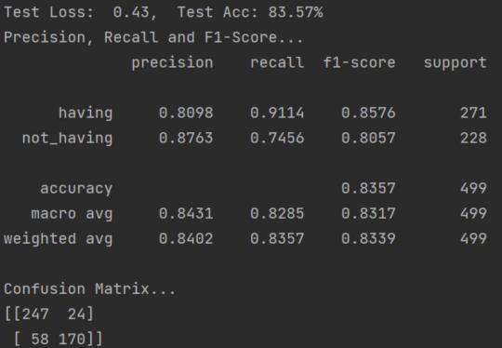
模型训练部分
深度学习模型
BertDPCNN

Slide 14
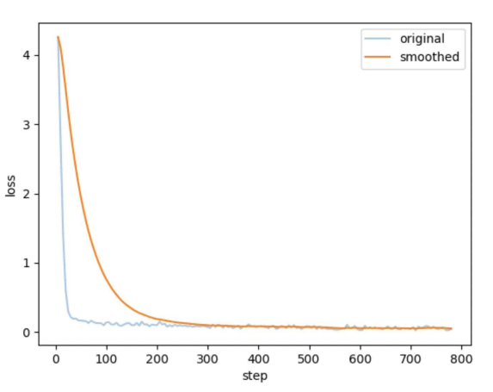
模型训练部分
大模型
微调方式：Baicuan7B基座模型 + qlora 4 bit量化微调

Slide 15
模型训练部分
实验一：不同特征集和模型组合对预测结果的影响
手工特征提取（23维）
词项量（144+2=146维）
句向量（768维）

Slide 16
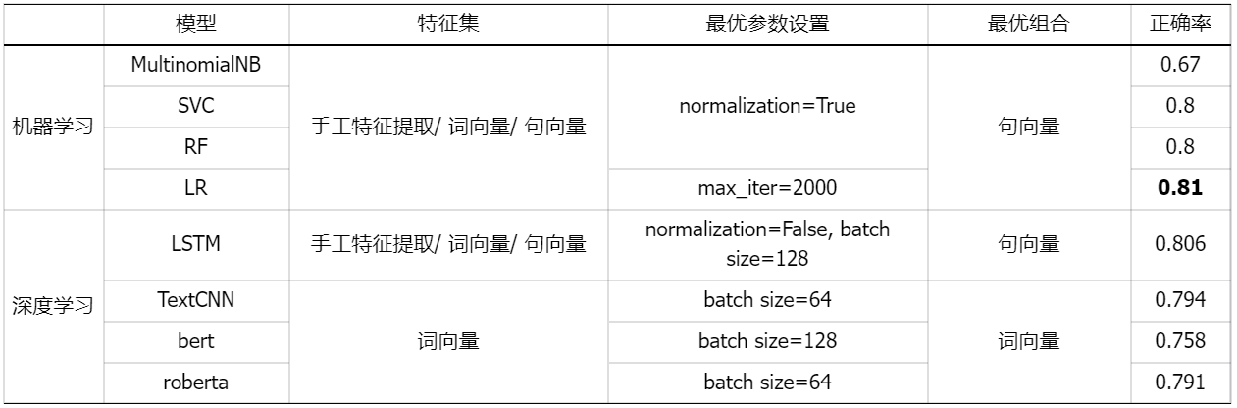
模型训练部分
实验一：不同特征集和模型组合对预测结果的影响

Slide 17
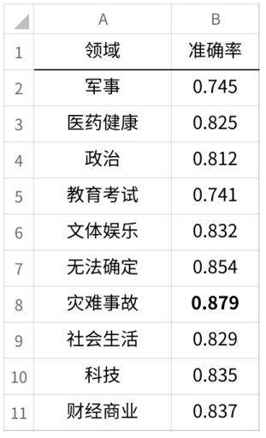
模型训练部分
实验二：数据集单领域内的训练和测试
[军事]和[教育考试]单领域模型效果低于实验一
其他单领域效果均高于实验一
[灾难事故]领域模型效果达到87.9%

Slide 18
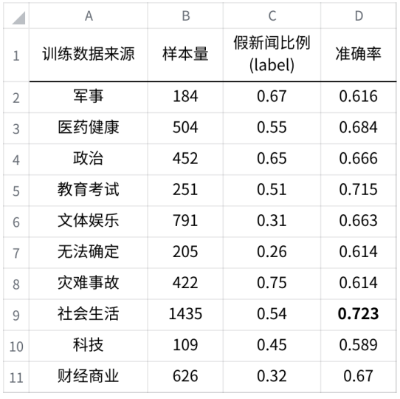
模型训练部分
实验三：交叉领域中模型的训练和预测
用在某个领域上训练出的模型去预测其它领域的结果
在[社会生活]领域上训练的模型泛化性能最好
[科技]领域数据泛化效果最差
单一领域实验准确率远小于实验一结果

Slide 19
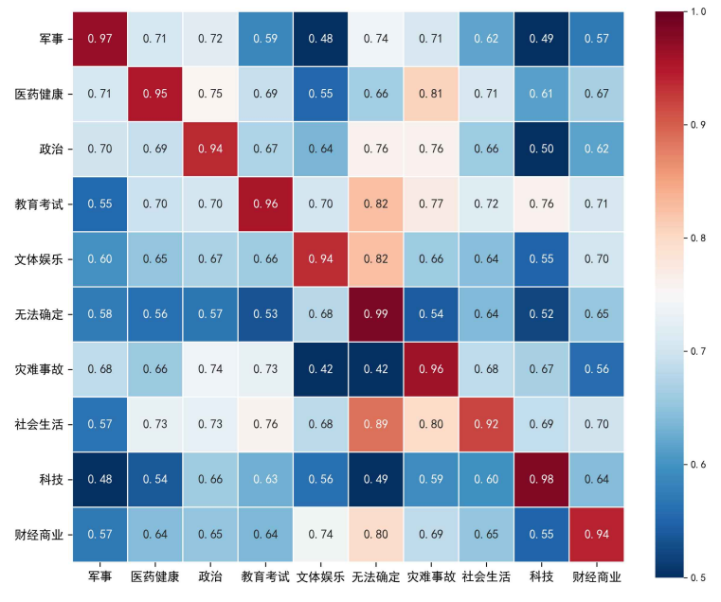
模型训练部分
实验三：交叉领域中模型的训练和预测
用在单个领域上训练出的模型去预测其它单个领域的结果
[科技]领域与其他领域差异最大
[灾难事故]/[军事]在[文体娱乐]领域的预测效果最差

Slide 20
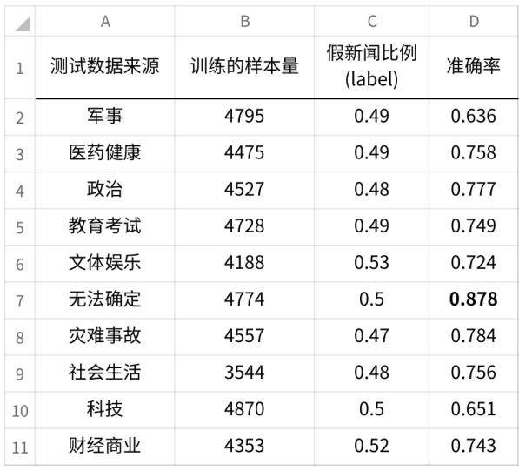
模型训练部分
实验三：交叉领域中模型的训练和预测
用在其他领域上训练出的模型去预测单个领域的结果
在[无法确定]领域预测效果最准确
在[军事]领域的效果最差

